Slide 1

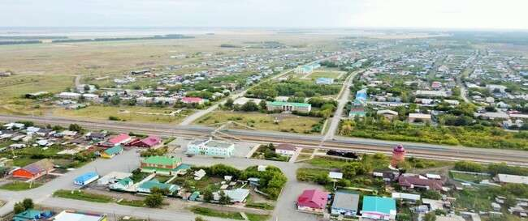

НОВОСИБИРСКАЯ ОБЛАСТЬ
поместить ерб области
В РАМКЕ СЛЕДУЕТ РАЗМЕСТИТЬ ФОТО ВАШЕГО МУНИЦИПАЛИТЕТА
В РАМКЕ СЛЕДУЕТ КРУПНО РАЗМЕСТИТЬ ГЕРБ ВАШЕГО МУНИЦИПАЛИТЕТА
ИНВЕСТИЦИОННЫЙ ПРОФИЛЬ ЧИСТООЗЕРНОГО РАЙОНА
@ МАТЕРИАЛ ПОДГОТОВЛЕН УПРАВЛЕНИЕМ ЭКОНОМИЧЕСКОГО РАЗВИТИЯ И ИМУЩЕСТВА АДМИНИСТРАЦИИ ЧИСТООЗЕРНОГО РАЙОНА НОВОСИБИРСКОЙ ОБЛАСТИ

Slide 2

НОВОСИБИРСКАЯ ОБЛАСТЬ
поместить герб области
преимущества 03
общая харакетристика 04
социально-экономические показатели 05
занятость и доходы населения 06
ресурсная база 07
социальная инфраструктура 08
оценка услуг по жизнеобеспечению 9
туризм 10-11
SWOT-анализ МО 12
контент анализ социальных сетей 13
организационные проблемы 14
механизмы реализации инвестиционного профиля 15
основные организации 16
ключевые компетенции 17
специализация района 18
реализуемые инвестиционные проекты 19-20
инвестиционные ниши 21
свободные инвестиционные площадки 22-27
диагностическая карта МО 28
меры господдержки 29-30
предложение по корректировке мер поддержки 31
контакты 32
приложения 33
цель и задачи проекта 34
методология разработки 35-36
ИНВЕСТИЦИОННЫЙ ПРОФИЛЬ ЧИСТООЗЕРНОГО РАЙОНА
@ МАТЕРИАЛ ПОДГОТОВЛЕН УПРАВЛЕНИЕМ ЭКОНОМИЧЕСКОГО РАЗВИТИЯ АДМИНИСТРАЦИИ ЧИСТООЗЕРНОГО РАЙОНА НОВОСИБИРСКОЙ ОБЛАСТИ

Slide 3








преимущества
ПРЕИМУЩЕСТВА
ЧИСТООЗЕРНОГО РАЙОНА
РАЗВИТОЕ СЕЛЬСКОХОЗЯЙСТВЕННОЕ ПРОИЗВОДСТВО
Земли сельскохозяйственного назначения – 369,5 тыс. га (64% территории). 11 предприятий и 67 КФХ.
НАЛИЧИЕ ПРИРОДНЫХ РЕСУРСОВ
Пески, суглинки кирпичные, натриевые соли, водные ресурсы
НАЛИЧИЕ РЕКРЕАЦИОННЫХ и ОХОТНИЧЬЕ-ПРОМЫСЛОВЫХ РЕСУРСОВ
Лечебные воды и грязи, природоохранные зоны, рыба, водоплавающая птица и проч.
СВОБОДНЫЕ ИНВЕСТИЦИОННЫЕ ПЛОЩАДКИ
5 greenfield'oв
ТУРИСТИЧЕСКИЕ ОБЪЕКТЫ
Краеведческий музей, 2 картинные галереи, Церковь «Во имя Покрова Пресвятой Богородицы», дома купцов Поповых.
ТРАНСПОРТНАЯ
ДОСТУПНОСТЬ
Железнодорожный
и автомобильный транспорт
СВОБОДНЫЕ ПРОИЗВОДСТВЕННЫЕ МОЩНОСТИ
Мясокомбинат, электродный завод
ИНВЕСТИЦИОННЫЙ ПРОФИЛЬ ЧИСТООЗЕРНОГО РАЙОНА

Slide 4



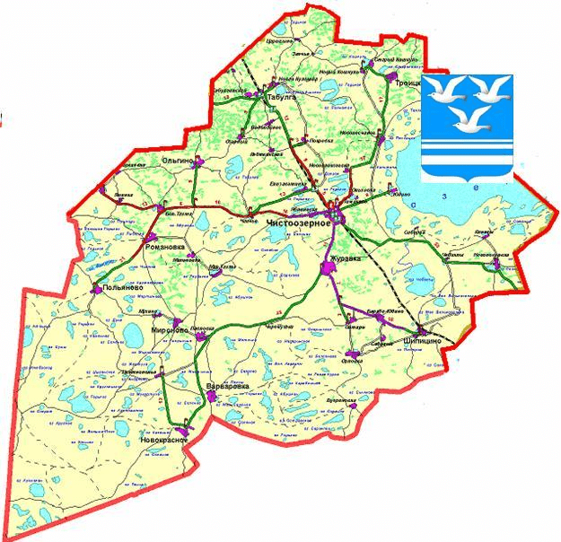

общая характеристика
ОБЩАЯ ХАРАКТЕРИСТИКА
ЧИСТООЗЕРНОГО РАЙОНА
13,59
5,29
автомобильные дороги
тыс. чел
тыс. чел
с твёрдым покрытием (%)
61,6
численность населения Чистоозерного района, 2025 г.
Численность населения
р.п. Чистоозерное, 2025 г.
соответствуют нормам (%)
25,0
572,89
тыс. га
44
площадь района
населённых пункта
транспортная доступность района
Автотранспорт
Чистоозерное➝ Новосибирск
жд
Чистоозерное➝ Новосибирск
Чистоозерное➝ Омск ➝ Тюмень ➝ Екатеринбург ➝ Москва
Чистоозерное ➝ Татарск
ИНВЕСТИЦИОННЫЙ ПРОФИЛЬ ЧИСТООЗЕРНОГО РАЙОНА

Slide 5
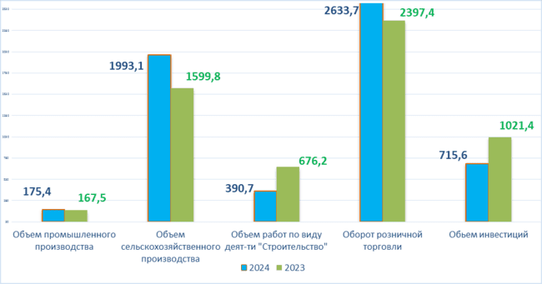
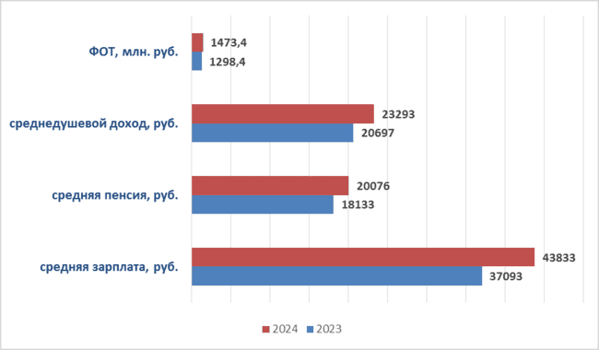
социально-экономические показатели
СОЦИАЛЬНО-ЭКОНОМИЧЕСКИЕ ПОКАЗАТЕЛИ
ЧИСТООЗЕРНОГО РАЙОНА
СТРУКТУРА ОБЪЕМА ПРОДУКЦИИ , РАБОТ И УСЛУГ ПО ВИДАМ ЭКОНОМИЧЕСКОЙ ДЕЯТЕЛЬНОСТИ в 2024 ГОДУ (%)
Млн. руб.
ИНВЕСТИЦИОННЫЙ ПРОФИЛЬ ЧИСТООЗЕРНОГО РАЙОНА

Slide 6


занятость и доходы населения
ЗАНЯТОСТЬ И ДОХОДЫ НАСЕЛЕНИЯ
СРЕДНЕМЕСЯЧНАЯ ЗАРАБОТНАЯ ПЛАТА РАБОТНИКОВ
ПО ОТРАСЛЯМ В 2024 ГОДУ
ПОКАЗАТЕЛИ | ЕД. ИЗМ | 2023 ГОД | 2024 ГОД
среднемесячная заработная плата одного работающего по полному кругу предприятий | руб. | 37093 | 43833
 | % | 117 | 118
среднемесячная заработная плата по Новосибирской области | руб. | 64189 | 76770
*темп роста указан в процентах к предыдущему году
1,8%
128
чел.
регистрируемая безработица
безработные граждане*
0,4%
5800 чел.
показатели по Новосибирской области
на 01.01.2025
показатели по Новосибирской области
на 01.01.2025
*Нетрудоустроенные граждане на 01.01.2023
ИНВЕСТИЦИОННЫЙ ПРОФИЛЬ ЧИСТООЗЕРНОГО РАЙОНА

Slide 7







ресурсная база
РЕСУРСНАЯ БАЗА
КЛИМАТ
МЕСТОРОЖДЕНИЯ И ПРОЯВЛЕНИЯ
резко-континентальный
средняя температура:
в январе -23℃, в июле + 25℃
> 1399 тыс. м3
запасов глин кирпичных
> 1100 тыс. м3
грязей лечебных
Также имеются пески, выявлены площади проявления натриевых солей. На территории района расположено более 200 водоемов.
Среднегодовое количество осадков 350-370 мм
Среднегодовая относительная влажность воздуха 76%
ЛЕСА И ПОЧВЫ
ЗЕМЛИ
Лесной фонд составляет 33,6 тыс. га.
общая площадь 572,9 тыс. га
Почвы района представлены преимущественно солонцами, солончаками, в меньшей степени, луговым черноземом.
земли с/х назначения
369,2 тыс. га
земли промышленности
6,0 тыс. га
ИНВЕСТИЦИОННЫЙ ПРОФИЛЬ ЧИСТООЗЕРНОГО РАЙОНА

Slide 8




социальная инфраструктура
СОЦИАЛЬНАЯ ИНФРАСТРУКТУРА
ОБРАЗОВАНИЕ
ЗДРАВОХРАНЕНИЕ
СПОРТ
КУЛЬТУРА И ИСКУССТВО
100%*
64%**
6 учреждений
500 учащихся
120
стационарных
коек
1
ФОК
30
клубных учреждений
дошкольного образования
2 учреждения
1286 учащихся
22
фельдшерско-акушерских пункта
26
спортзалов
23 библиотеки
доп.
образования
95,73%*
33%**
1
амбулаторно-поликлиническое учреждение
21 учреждение
1578 учащихся
2
Лыжные базы
1
Краеведческий музей
школьного образования
1 учреждение
1
стационарное учреждение
42
плоскостных спортивных
сооружения
2 картинные галереи
дополнительного профессионального образования
1
Детская школа искусств
СОСТОЯНИЕ ПОКАЗАТЕЛИ ПО ЧИСТООЗЕРНОЙ ЦРБ
износ зданий 100%
износ оборудования 62,2%
*уровень балансового износа зданий
**заполняемость учреждений
ИНВЕСТИЦИОННЫЙ ПРОФИЛЬ ЧИСТООЗЕРНОГО РАЙОНА

Slide 9





Оценка услуг по жизнеобеспечению
ОЦЕНКА УСЛУГ ПО ЖИЗНЕОБЕСПЕЧЕНИЮ
Итоги социологического опроса для выяснения оценки удовлетворенности населения результатами деятельности органов местного самоуправления Чистоозерного района за 2024 год
ТРАНСПОРТНОЕ ОБСЛУЖИВАНИЕ
ОРГАНИЗАЦИЯ ТЕПЛОСНАБЖЕНИЯ
ОРГАНИЗАЦИЯ ЭЛЕКТРОСНАБЖЕНИЯ
КАЧЕСТВО АВТОМОБИЛЬНЫХ ДОРОГ
ОРГАНИЗАЦИЯ ВОДОСНАБЖЕНИЯ
ОРГАНИЗАЦИЯ ГАЗОСНАБЖЕНИЯ
хорошее качество услуг водоснабжения
удовлетворительное качество услуг теплоснабжения, электроснабжения и транспортного обслуживания
плохое качество автомобильных дорог
ИНВЕСТИЦИОННЫЙ ПРОФИЛЬ ЧИСТООЗЕРНОГО РАЙОНА

Slide 10
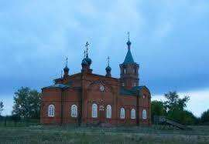
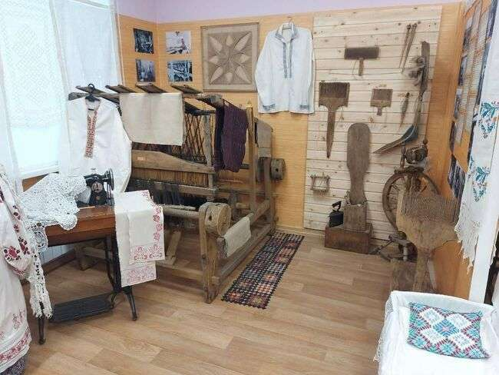


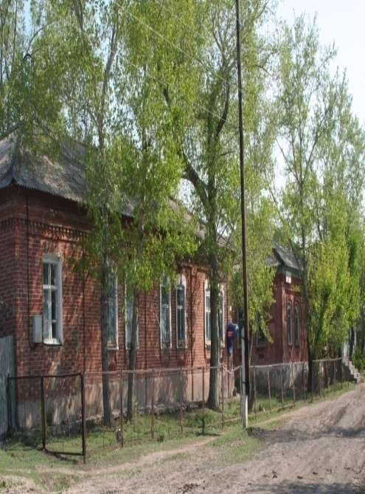
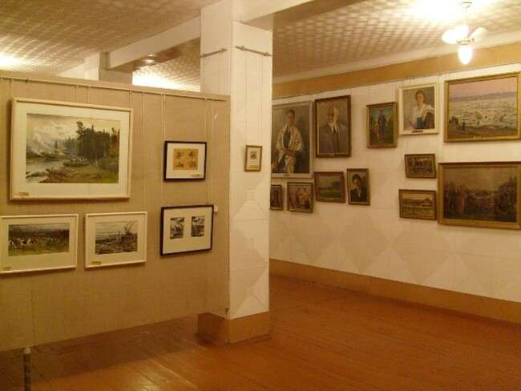

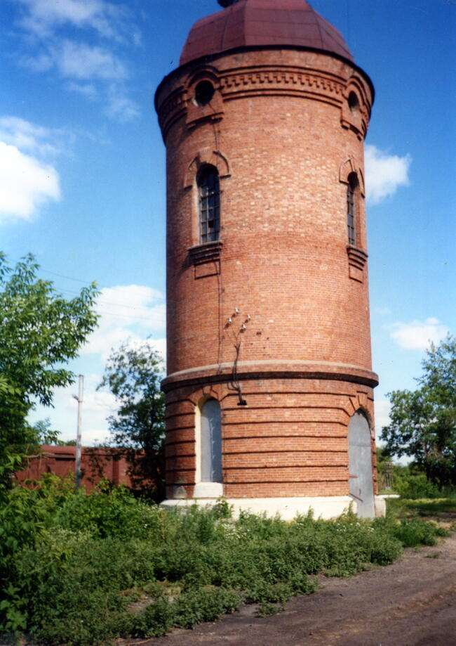
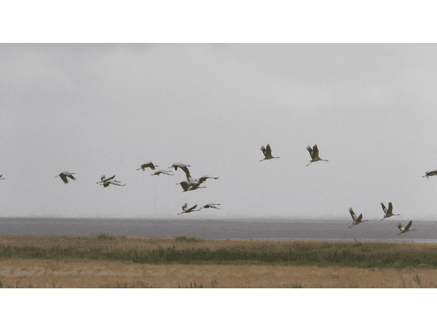

туризм
ДОСТОПРИМЕЧАТЕЛЬНОСТИ
ЧИСТООЗЕРНОГО РАЙОНА
15 445 человек
Церковь «Во имя Покрова Пресвятой Богородицы» (с. Покровка)
посетило краеведческий музей в 2024 г.
Чистоозерный краеведческий музей
44
выставки
организованы краеведческим музеем в 2024 г.
Дома купцов Поповых (с.Чаячье)
Картинная галерея
с. Журавка
335
экскурсий
проведены краеведческим музеем в 2024 г.
география туристов
Государственный природный заказник «Юдинский»
Г. Новосибирск и НСО
Г. Омск
Г. Томск
Г. Кемерово
Г. Иркутск
Г. Москва
Приморский край
Республика Казахстан
Водонапорная башня (р.п. Чистоозерное)
ИНВЕСТИЦИОННЫЙ ПРОФИЛЬ ЧИСТООЗЕРНОГО РАЙОНА

Slide 11
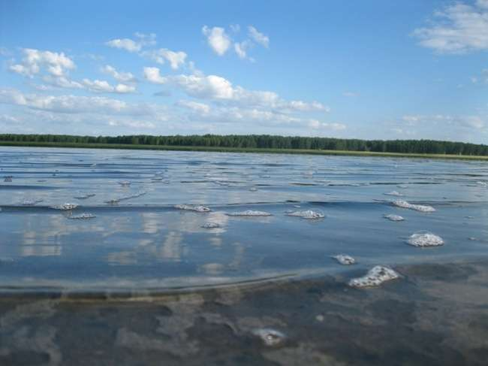
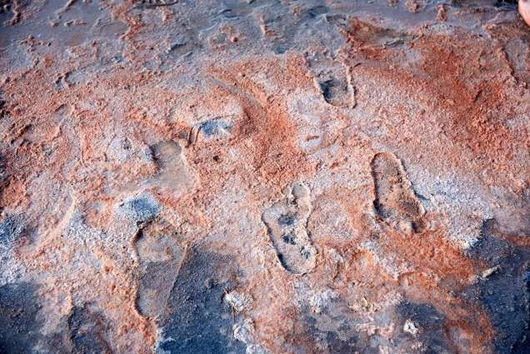
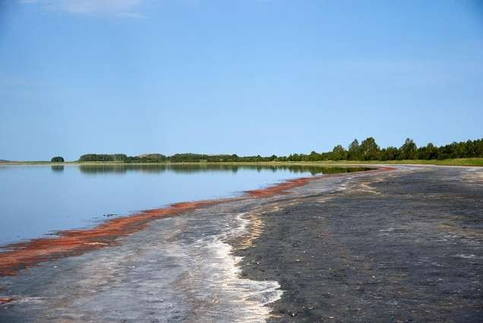
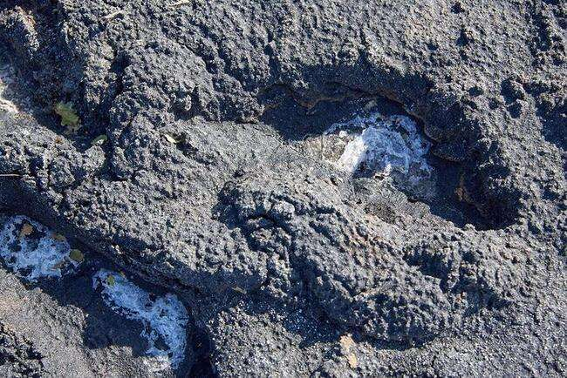
туризм
ОЗЕРО ЛЕЧЕБНОЕ
ИНВЕСТИЦИОННЫЙ ПРОФИЛЬ ЧИСТООЗЕРНОГО РАЙОНА

Slide 12
SWOT-анализ
SWOT-АНАЛИЗ
ЧИСТООЗЕРНОГО РАЙОНА
СИЛЬНЫЕ СТОРОНЫ
СЛАБЫЕ СТОРОНЫ
Приграничное географическое положение (Республика Казахстан)
Наличие железнодорожного сообщения
Наличие земельных ресурсов, пригодных для развития сельского хозяйства
Наличие природных ресурсов для производственного и рекреационного использования
Наличие свободных производственных мощностей на промышленных предприятиях
Развито садоводство: два крупных хозяйства по выращиванию плодово-ягодных культур
наличие необходимых объектов социальной инфраструктуры во всех поселениях района
Удаленность от областного центра (528 км.)
Низкий технический уровень дорог. Отсутствие качественной автомобильной дороги, связывающей Чистоозерный район с соседними территориями и федеральными автотрассами
Дефицит квалифицированных кадров во всех отраслях экономики, социальной сферы и муниципальном управлении. Существенная трудовая миграция населения
Высокая степень износа объектов жилищно- коммунальной, социальной инфраструктуры
Отсутствие газификации
Низкий уровень инвестиций в экономику и социальную сферу района
Резко континентальный климат
ВОЗМОЖНОСТИ
УГРОЗЫ
Активизация участия в реализации национальных проектов и государственных программ
Реконструкция, капитальный ремонт автомобильной дороги "992 км а/д "Р-254"-Купино-Карасук" в Чистоозерном районе
Развитие сельского хозяйства и обрабатывающих производств
Использование рекреационных ресурсов
Развитие туризма по направлениям охота и рыбалка
Наличие свободных инвестиционных площадок
Усиление негативных демографических тенденций
Кадровая проблема
Сокращение производства продукции животноводства вследствие существенного уменьшения поголовья КРС
Повышение аварийности в коммунальной сфере, отсутствие очистных сооружений водоснабжения и водоотведения
Высокий износ недвижимого имущества учреждений образования и культуры, морально и технически устаревшее здание центральной районной больницы
ИНВЕСТИЦИОННЫЙ ПРОФИЛЬ ЧИСТООЗЕРНОГО РАЙОНА

Slide 13


контент-анализ социальных сетей
КОНТЕНТ-АНАЛИЗ СОЦИАЛЬНЬIХ СЕТЕЙ
ПРОБЛЕМЫ
ВОЗМОЖНЫЕ РЕШЕНИЯ
Плохое состояние автомобильной дороги Чистоозерное- Татарск
Работа с региональными властями по увеличению финансирования мероприятий реконструкции и ремонта а/д «Купино- Карасук» в Чистоозерном районе в рамках ГП НСО "Развитие автомобильных дорог регионального, межмуниципального и местного значения в Новосибирской области"
Нехватка квалифицированных специалистов в ГБУЗ НСО «Чистоозерная ЦРБ»
Расширение системы целевой подготовки медицинских кадров. Обеспечение служебным жильем.
Плохая работа ливневой канализации , проблема затопления жилого сектора. Высокий износ коммунальных сетей.
Участие в региональных программах по капитальному ремонту и модернизации систем ЖКХ
Загрязнение окружающей среды, недостаточное благоустройство территорий
Установка дополнительных мусорных урн, проведение субботников . Реализация инициативных проектов по благоустройству МО, участие в федеральном проекте «Формирование комфортной городской среды».
ИНВЕСТИЦИОННЫЙ ПРОФИЛЬ ЧИСТООЗЕРНОГО РАЙОНА

Slide 14
организационные проблемы
ОРГАНИЗАЦИОННЫЕ ПРОБЛЕМЫ,
ПРЕПЯТСТВУЮЩИЕ РАЗВИТИЮ МО
Низкое качество меж поселенческих и местных дорог
Отсутствие ежедневного железнодорожного сообщения до г. Новосибирская
Транспортная инфраструктура
высокий износ сетей теплоснабжения, водоснабжения
и водоотведения. Отсутствие газоснабжения
инженерная инфраструктура
ключевые направления
технические проблемы
отсутствие эффективной
коммуникации между представителями бизнеса и администрацией Чистоозерного района
кадровые проблемы
нехватка кадров во всех отраслях экономики и социальной сферы
отток населения
в крупные города, трудовая миграция
ИНВЕСТИЦИОННЫЙ ПРОФИЛЬ ЧИСТООЗЕРНОГО РАЙОНА

Slide 15


МЕХАНИЗМЫ РЕАЛИЗАЦИИ ИНВЕСТИЦИОННОГО ПРОФИЛЯ
ИНВЕСТИЦИОННЫЙ ПРОФИЛЬ ЧИСТООЗЕРНОГО РАЙОНА

Slide 16
основные организации
ОСНОВНЫЕ ОРГАНИЗАЦИИ
НАИМЕНОВАНИЕ КОМПАНИИ | СФЕРА ДЕЯТЕЛЬНОСТИ | ВЫРУЧКА млн. руб. | РАБОЧИЕ чел.
АО «Чистоозерное хлебоприемное предприятие» | Услуги по хранению, сушке, переработке зерна. Производство муки, хлебобулочных и кондитерских изделий. | 100,9 | 78
ПСК (к-з) им. Мичурина | Выращивание зерновых культур. Разведение крупного рогатого скота, производство молока и мяса. | 137,9 | 56
АО «Шипицино» | Выращивание зерновых культур. Разведение крупного рогатого скота, производство молока. | 105,3 | 22
ОАО «Чистоозерный плодопитомник» | Выращивание плодово-ягодных культур. Выращивание зерновых культур. | 75,4 | 27
Чистоозерный райпотребсоюз | Розничная торговля, общественное питание | 341,0 | 108
ООО «Чистоозерный электродный завод-Ферротитан» | Производство сварочных электродов |  | 26
ООО «Чистоозерное АТП» | Перевозки пассажиров | 21,4 | 41
ООО «Комхоз» | Водоснабжение | 31,9 | 32
ИНВЕСТИЦИОННЫЙ ПРОФИЛЬ ЧИСТООЗЕРНОГО РАЙОНА

Slide 17
ключевые компетенции
КЛЮЧЕВЫЕ КОМПЕТЕНЦИИ
АО «Чистоозерное хлебоприемное предприятие»
Производственный сельскохозяйственный кооператив (колхоз) им. Мичурина
на рынке 96 лет
на рынке более 70 лет
Оказывает услуги по хранению, сушке, переработке зерна.
Производитель муки, хлебобулочных и кондитерских изделий.
Ведущий производитель продукции растениеводства и животноводства в Чистоозерном районе
Производственные мощности:
2 зерносушилки (1000 т в сутки);
мельница (1 т в час);
пекарня (1 т в сутки),
две отгрузочные точки.
Объем продукции, работ и услуг за 2024 год – 100,9 млн. руб.
Поступление сырья за 2024 год – 22,5 тыс. тонн.
Отгрузка продукции за пределы области за 2024 год – 18,5 тыс. тонн
Объем продукции, работ и услуг за 2024 год – 137,9 млн. руб.;
Произведено:
более 1,3 тыс. тонн сырого молока,
более 6,4 тыс. тонн зерна.
Посевные площади зерновых культур более 3,0 тыс. га.
ИНВЕСТИЦИОННЫЙ ПРОФИЛЬ ЧИСТООЗЕРНОГО РАЙОНА

Slide 18




Специализация района
СПЕЦИАЛИЗАЦИЯ РАЙОНА И ТРЕНДЫ РАЗВИТИЯ
СПЕЦИАЛИЗАЦИЯ
ТРЕНД
ЭФФЕКТЫ
РЕЗУЛЬТАТЫ
СЕЛЬСКОЕ ХОЗЯЙСТВО
производство зерновых культур, молока и мяса
следование концепции устойчивого развития и продовольственной безопасности
развитие сельскохозяйственного производства; повышение конкурентоспособности продукции; повышение привлекательности жизни в сельской местности
рост объёмов производства сельхозпродукции, рентабельности сельхозтоваропроизводителей
усиление позиции местных предприятий
рост оплаты труда работников сельского хозяйства, численности занятых в отрасли
ОБРАБАТЫВАЮЩЕЕ ПРОИЗВОДСТВО
Переработка зерна, пищевая промышленность, сварочные электроды
следование концепции устойчивого развития и продовольственной безопасности
развитие конкурентоспособных перерабатывающих производств, в том числе использующих сырье местных товаропроизводителей
рост объёмов промышленного производства
усиление позиции местных предприятий
расширение рынков сбыта
ДЕЯТЕЛЬНОСТЬ АДМИНИСТРАТИВНАЯ
И СОПУСТВУЮЩИЕ ДОПОЛНИТЕЛЬНЫЕ УСЛУГИ
Туризм, инвестиции
развитие туризма;
улучшение инвестиционного климата
рост популярности района; увеличение спроса на качественную дорожно-транспортную инфраструктуру; повышение инвестиционной привлекательности
улучшение дорожно-транспортной инфраструктуры
повышение туристической привлекательности округа
рост объема инвестиций в основной капитал
ИНВЕСТИЦИОННЫЙ ПРОФИЛЬ ЧИСТООЗЕРНОГО РАЙОНА

Slide 19



реализуемые инвестиционные проекты
РЕАЛИЗУЕММЫЕ ИНВЕСТИЦИОННЫЕ ПРОЕКТЫ
НАИМЕНОВАНИЕ КОМПАНИИ | СФЕРА ДЕЯТЕЛЬНОСТИ | ИНВЕСТИЦИИ млн. руб. | СРОКИ РЕАЛИЗАЦИИ
КФХ "Куратов" | Сельское хозяйство. Строительство зерносушильного комплекса VENTUM -20C Строительство двух силосных емкостей для хранения зерна объемом на 2000 тонн каждая и двух экспедиционных емкостей объемом на 150 тонн каждая | 34,0 25,0 | 2019-2025 2023-2025
Администрация р.п. Чистоозерное | Дороги. Ремонт автомобильной дороги в р.п. Чистоозерное, ул. Гагарина | 29,8 | 2024-2026
Территориальное управление автомобильных дорог Новосибирской области | Дороги. Ремонт автомобильной дороги "992 к а/д "Р-254"- Купино-Карасук ». Реконструкция автомобильной дороги "992 к а/д "Р-254"- Купино-Карасук "
ИП Богомолов Н.В. | Пищевая промышленность. Строительство цеха по производству полуфабрикатов, строительство магазина | 8,0 | 2023-2025
ИНВЕСТИЦИОННЫЙ ПРОФИЛЬ ЧИСТООЗЕРНОГО РАЙОНА

Slide 20



реализуемые инвестиционные проекты
РЕАЛИЗУЕММЫЕ ИНВЕСТИЦИОННЫЕ ПРОЕКТЫ
НАИМЕНОВАНИЕ КОМПАНИИ | СФЕРА ДЕЯТЕЛЬНОСТИ | ИНВЕСТИЦИИ млн. руб. | СРОКИ РЕАЛИЗАЦИИ
ООО Сеть АЗС «Оптима» | Потребительский рынок. Строительство АЗС | 12,0 | 2024-2025
Администрация р.п. Чистоозерное | Благоустройство. Строительство фонтана и зоны отдыха на Центральной площади в р.п. Чистоозерное | 24,6 | 2025-2026
АО «Чистоозерное ХПП» | Переработка зерна. Строительство асфальтобетонной площадки | 2,4 | 2025
ПСК( колхоз) им. Мичурина | Сельское хозяйство. Строительство зерносушилки | 10,0 | 2025-2026
ИНВЕСТИЦИОННЫЙ ПРОФИЛЬ ЧИСТООЗЕРНОГО РАЙОНА

Slide 21




инвестиционные ниши
ИНВЕСТИЦИОННЫЕ НИШИ
ДОРОЖНАЯ ИНФРАСТРУКТУРА
КОММУНАЛЬНАЯ ИНФРАСТРУКТУРА
СОЦИАЛЬНАЯ ИНФРАСТРУКТУРА
РАЗВИТИЕ ПРЕДПРИНИМАТЕЛЬСТВА
ОТКРЫТИЕ
НОВОГО БИЗНЕС
Реконструкция и капитальный ремонт 70 км. автомобильной дороги "992 к а/д "Р-254"- Купино-Карасук "
Ремонт улично-дорожной сети населенных пунктов Чистоозерного района
Реконструкция системы водоснабжения в р.п. Чистоозерное
Строительство модульной установки водоподготовки в с. Журавка
Строительство газопровода в р.п. Чистоозерное, селах Журавка, Елизаветинка, п. Яблоневка, Ольховка, д. Очкино
Строительство очистных сооружений водоснабжения и водоотведения в р.п. Чистоозерное
Реконструкция комплекса зданий ГБУЗ НСО "Чистоозерная ЦРБ
Строительство фельдшерско-акушерских пунктов в селах Варваровка и Елизаветинка
Капитальные ремонты недвижимого имущества образовательных организаций
Капитальный ремонт административного здания Центра социальной защиты населения, Отделений Милосердия
Строительство универсальной спортивной площадки р.п. Чистоозерное
Строительство служебного жилья
Развитие рекреационного туризма, туризма по направлению «Охота и рыбалка»
Развитие товарного рыбоводства
Производство кирпича
Развитие пчеловодства
Новые производства по переработке плодово-ягодной продукции
ИНВЕСТИЦИОННЫЙ ПРОФИЛЬ ЧИСТООЗЕРНОГО РАЙОНА

Slide 22




свободные инвестиционные площадки
СВОБОДНЫЕ ИНВЕСТИЦИОННЫЕ ПЛОЩАДКИ
5
ИНВЕСТИЦИОННЫХ ПЛОЩАДОК GREENFIELD
ТАРИФЫ
28,78 руб.
холодная вода (м3)
7,53 руб.
электроэнергия (кВт ч.)
23,19 руб.
водоотведение (м3)
3010,69 руб.
отопление (за ед. энергии)
Ознакомиться с подробной информацией о площадках, точках подключения, ресурсных мощностях, транспортной и инженерной инфраструктуре можно на сайте Администрации Чистоозерного района https://chistoozernoe.nso.ru/page/2023
Ознакомиться с реестром муниципального имущества Чистоозерного района можно на сайте Администрации Чистоозерного района https://chistoozernoe.nso.ru/page/4126
ИНВЕСТИЦИОННЫЙ ПРОФИЛЬ ЧИСТООЗЕРНОГО РАЙОНА

Slide 23
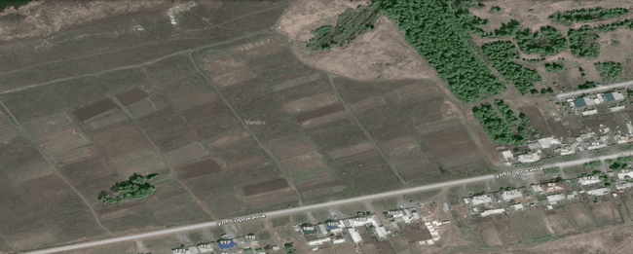
свободные инвестиционные площадки
СВОБОДНЫЕ ИНВЕСТИЦИОННЫЕ ПЛОЩАДКИ
ИНВЕСТИЦИОННАЯ ПЛОЩАДКА № 1 GREENFIELD
Ознакомиться с подробной информацией о площадках, точках подключения, ресурсных мощностях, транспортной и инженерной инфраструктуре можно на сайте Администрации Чистоозерного района https://chistoozernoe.nso.ru/page/2023
ИНВЕСТИЦИОННЫЙ ПРОФИЛЬ ЧИСТООЗЕРНОГО РАЙОНА

Slide 24
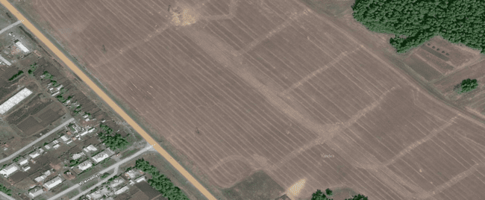
свободные инвестиционные площадки
СВОБОДНЫЕ ИНВЕСТИЦИОННЫЕ ПЛОЩАДКИ
ИНВЕСТИЦИОННАЯ ПЛОЩАДКА №2 GREENFIELD
Ознакомиться с подробной информацией о площадках, точках подключения, ресурсных мощностях, транспортной и инженерной инфраструктуре можно на сайте Администрации Чистоозерного района https://chistoozernoe.nso.ru/page/2023
ИНВЕСТИЦИОННЫЙ ПРОФИЛЬ ЧИСТООЗЕРНОГО РАЙОНА

Slide 25
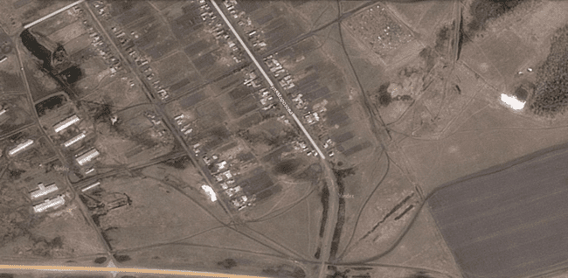
свободные инвестиционные площадки
СВОБОДНЫЕ ИНВЕСТИЦИОННЫЕ ПЛОЩАДКИ
ИНВЕСТИЦИОННАЯ ПЛОЩАДКА № 3 GREENFIELD
Ознакомиться с подробной информацией о площадках, точках подключения, ресурсных мощностях, транспортной и инженерной инфраструктуре можно на сайте Администрации Чистоозерного района https://chistoozernoe.nso.ru/page/2023
ИНВЕСТИЦИОННЫЙ ПРОФИЛЬ ЧИСТООЗЕРНОГО РАЙОНА

Slide 26
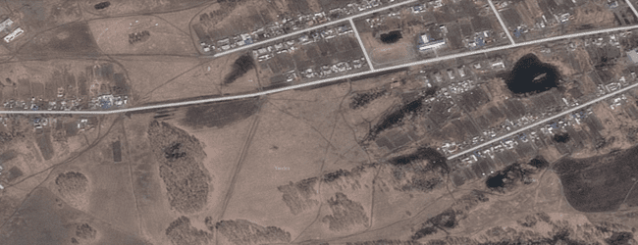
свободные инвестиционные площадки
СВОБОДНЫЕ ИНВЕСТИЦИОННЫЕ ПЛОЩАДКИ
ИНВЕСТИЦИОННАЯ ПЛОЩАДКА № 4 GREENFIELD
Ознакомиться с подробной информацией о площадках, точках подключения, ресурсных мощностях, транспортной и инженерной инфраструктуре можно на сайте Администрации Чистоозерного района https://chistoozernoe.nso.ru/page/2023
ИНВЕСТИЦИОННЫЙ ПРОФИЛЬ ЧИСТООЗЕРНОГО РАЙОНА

Slide 27
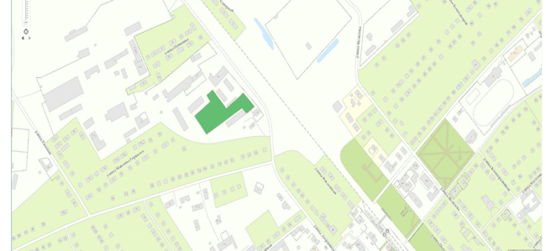
свободные инвестиционные площадки
СВОБОДНЫЕ ИНВЕСТИЦИОННЫЕ ПЛОЩАДКИ
ИНВЕСТИЦИОННАЯ ПЛОЩАДКА № 5 GREENFIELD
Ознакомиться с подробной информацией о площадках, точках подключения, ресурсных мощностях, транспортной и инженерной инфраструктуре можно на сайте Администрации Чистоозерного района https://chistoozernoe.nso.ru/page/2023
ИНВЕСТИЦИОННЫЙ ПРОФИЛЬ ЧИСТООЗЕРНОГО РАЙОНА

Slide 28

методология разработки
ДИАГНОСТИЧЕСКАЯ КАРТА МО ПО РАБОТЕ С ИНВЕСТОРАМИ И МЕХАНИЗМ РАБОТЬI С НИМИ
КАК ЕСТЬ
КАК ДОЛЖНО БЫТЬ
ИНФОРМИРОВАНИЕ ИНВЕСТОРОВ И ПРЕДПРИНИМАТЕЛЕИ
Сайт администрации, регулярная коммуникация с предпринимателями (рассылки на почты предпринимателей, звонки, ежегодные встречи)
Сайт администрации, статьи на сайтах для инвесторов и предпринимателей, регулярная коммуникация: с предпринимателями (почтовая рассылка, звонки, общий чат администрации с предпринимателями)
РАСПРЕДЕЛЕНИЕ ПЛОЩАДОК
Нет инвесторов для проведения тендерной процедуры
Привлечение инвесторов для распределения площадок через тендерную процедуру
ИНФРАСТРУКТУРА
НА ИНВЕСТИЦИОННЫХ ПЛОЩАДКАХ
Минимальна или отсутствует инфраструктура
Создание инженерной и транспортной инфраструктуры
до прихода инвестора на объект с целью экономии времени
РАБОТА С ИНВЕСТОРАМИ
БЕЗ ИНВЕСТИЦИОННОГО ПЛАНА
Проводятся переговоры и осмотр инвестиционных площадок по запросу инвестора
Создание проектной команды, которая составляет инвестиционные планы и выводит проекты на площадки
РЕШЕНИЕ И УСКОРЕНИЕ РАССМОТРЕНИЯ АДМИНИСТРАТИВНЫХ ВОПРОСОВ
Личное сопровождение и контроль инвестиционным уполномоченным каждого крупного проекта на всех стадиях его реализации
Личное сопровождение и контроль инвестиционным уполномоченным каждого крупного проекта на всех стадиях его реализации
РАБОТА С ПОТЕНЦИАЛЬНЫМИ ИНВЕСТОРАМИ
Подготовка к возможному приходу инвесторов, при возникновении интереса с их стороны
Подготовка к возможному приходу инвесторов, создание информационно-аналитических буклетов, сохранение контактов потенциальных инвесторов, составления списка для дальнейшей регулярной коммуникации
РАБОТА С РЕАЛИЗОВАННЫМИ ПРОЕКТАМИ НА ИНВЕСТИЦИОННЫХ ПЛОЩАДКАХ
Регулярная обратная связь и помощь
с дальнейшим развитием в случае необходимости
Регулярная обратная связь и помощь
с дальнейшим развитием в случае необходимости
ИНВЕСТИЦИОННЫЙ ПРОФИЛЬ ЧИСТООЗЕРНОГО РАЙОНА

Slide 29






меры господдержки
МЕРЫ ГОСУДАРСТВЕННОЙ ПОДДЕРЖКИ
https://mbnso.ru/
https://ww.fondmsp.ru/
https://www.microfund.ru/
https://novosibobl.tpprf.ru
https://cormsp/ru/
ИНВЕСТИЦИОННЫЙ ПРОФИЛЬ ЧИСТООЗЕРНОГО РАЙОНА

Slide 30


меры господдержки
МИНИСТЕРСТВА, ОКАЗЫВАЮЩИЕ ПОДДЕРЖКУ ПРЕДПРИНИМАТЕЛЯМ И ИНВЕСТОРАМ
МИНИСТЕРСТВО ПРОМЫШЛЕННОСТИ, ТОРГОВЛИ И ПРЕДПРИНИМАТЕЛЬСТВА НОВОСИБИРСКОЙ ОБЛАСТИ
МИНИСТЕРСТВО ЭКОНОМИЧЕСКОГО РАЗВИТИЯ НОВОСИБИРСКОЙ ОБЛАСТИ
поместить герб области
поместить герб области
МИНИСТЕРСТВО СТРОИТЕЛЬСТВА НОВОСИБИРСКОЙОБЛАСТИ
МИНИСТЕРСТВО СЕЛЬСКОГО ХОЗЯЙСТВА НОВОСИБИРСКОЙОБЛАСТИ
поместить герб области
поместить герб области
ИНВЕСТИЦИОННЫЙ ПРОФИЛЬ ЧИСТООЗЕРНОГО РАЙОНА

Slide 31





предложения по корректировке
ПРЕДЛОЖЕНИЯ ПО КОРРЕКТИРОВКЕ МЕР ФИНАНСОВОЙ И ОРГАНИЗАЦИОННОЙ ПОДДЕРЖКИ ПРОЕКТОВ
АКТИВНАЯ ИНФОРМАЦИОННАЯ И КОНСУЛЬТАЦИОННАЯ ПОДДЕРЖКА ПРЕДПРИНИМАТЕЛЕЙ
УМЕНЬШЕНИЕ КОЛИЧЕСТВА И СРОКОВ ПРОЦЕДУР, НЕОБХОДИМЫХ ДЛЯ ПОЛУЧЕНИЯ ИНВЕСТИЦИОННОЙ
ПЛОЩАДКИ
УМЕНЬШЕНИЕ КОЛИЧЕСТВА БЮРОКРАТИЧЕСКИХ ПРОЦЕДУР ДЛЯ ПОЛУЧЕНИЯ МЕР ПОДДЕРЖКИ
ПЕРЕНОС ПРОЦЕДУР В ЭЛЕКТРОННЫЙ ВИД ДЛЯ СОКРАЩЕНИЯ ВРЕМЕННЫХ ИЗДЕРЖЕК
СНИЖЕНИЕ НАЛОГОВЫХ СТАВОК ДЛЯ МСП
ИНВЕСТИЦИОННЫЙ ПРОФИЛЬ ЧИСТООЗЕРНОГО РАЙОНА

Slide 32





контакты
КОНТАКТЫ
АДМИНИСТРАЦИЯ ЧИСТООЗЕРНОГО РАЙОНА НОВОСИБИРСКОЙ ОБЛАСТИ
ИНВЕСТИЦИОННЫЙ УПОЛНОМОЧЕННЫЙ
632720,НОВОСИБИРСКАЯ ОБЛАСТЬ,ЧИСТООЗЕРНЫЙ РАЙОН,УЛ. ПОКРЫШКИНА,11
+ 7 (383-68)91-832
Шель Сергей Александрович
+7(383-68)91-312
Почта gln68@nso.ru
Первый заместитель главы администрации Чистоозерного района
Почта sa.shell@yandex.ru
КАНАЛ ПРЯМОЙ СВЯЗИ ДЛЯ ИНВЕСТОРОВ
https://chistoozernoe.nso.ru/page/1
МОЙ БИЗНЕС
630007 Г.НОВОСИБИРСК,УЛ.СИБРЕВКОМА,9
+ 7 …
почта
ИНВЕСТИЦИОННЫЙ ПРОФИЛЬ ЧИСТООЗЕРНОГО РАЙОНА

Slide 33

ПРИЛОЖЕНИЯ
ИНВЕСТИЦИОННЫЙ ПРОФИЛЬ ЧИСТООЗЕРНОГО РАЙОНА

Slide 34





цель и задачи проекта
ЦЕЛЬ И ЗАДАЧИ ПРОЕКТА
ЗАДАЧИ ПРОЕКТА
ЦЕЛЬ
УЛУЧШЕНИЕ ИНВЕСТИЦИОННОГО КЛИМАТА В ЧИСТООЗЕРНОМ РАЙОНЕ ДЛЯ УВЕЛИЧЕНИЯ ПОТОКА ЧАСТНЫХ ИНВЕСТИЦИИ
Вовлечь в процесс разработки инвестиционных профилей заинтересованные стороны
Определить наиболее перспективные инвестиционные проекты
Выбрать приоритетные направления инвестиционного развития
Выработать рекомендации по улучшению
инвестиционной привлекательности
Определить заинтересованные стороны
ИНВЕСТИЦИОННЫЙ ПРОФИЛЬ ЧИСТООЗЕРНОГО РАЙОНА

Slide 35






методология разработки
МЕТОДОЛОГИЯ РАЗРАБОТКИ
ИНВЕСТИЦИОННОГО ПРОФИЛЯ
СБОР ИНФОРМАЦИИ
ИЗ ОТКРЫТЫХ
ИСТОЧНИКОВ
НАПРЯМУЮ
У ПРЕДСТАВИТЕЛЕЙ БИЗНЕСА И МУНИЦИПАЛИТЕТА
Данные официальной статистики
(Новосибирскстат)
Запрос социально-экономических
и других показателей у предприятий и организаций района
Исследования, статьи, рейтинги и прочие работы на тему инвестиционной и привлекательности авторитетных издании
Очное общение с представителями
муниципалитета
Сайт Администрации Чистоозерного района
Газета «Кулундинская новь»
Интернет сообщества местного населения в популярных социальных сетях
(В контакте, Одноклассники)
Российское агентство международной информации «РИА Новости»
ИНВЕСТИЦИОННЫЙ ПРОФИЛЬ ЧИСТООЗЕРНОГО РАЙОНА

Slide 36



методология разработки
МЕТОДОЛОГИЯ РАЗРАБОТКИ
ИНВЕСТИЦИОННОГО ПРОФИЛЯ
ПРЕДЛОЖЕНИЯ
ПО ДАЛЬНЕЙШЕМУ
РАЗВИТИЮ РАЙОНА
РЕАЛИЗАЦИЯ
ИНВЕСТИЦИОННЫХ ПРОЕКТОВ
РЕШЕНИЕ
ТЕКУЩИХ ПРОБЛЕМ
Описание текущих проектов МО, которые реализуются и планируются к реализации как администрацией, так и бизнесом
Выявление проблемных зон
и слабых сторон МО
Формирование траектории
и потенциала развития МО
в ближайшие годы
Формирование предложений
по улучшению текущей ситуации в округе
ИНВЕСТИЦИОННЫЙ ПРОФИЛЬ ЧИСТООЗЕРНОГО РАЙОНА

Slide 37
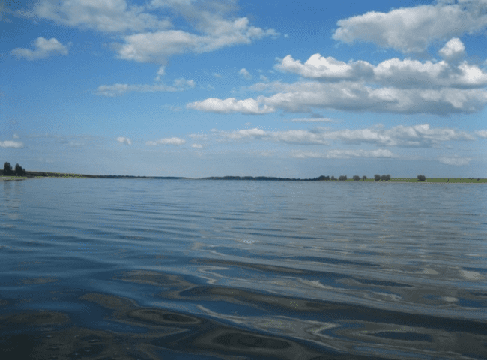
НОВОСИБИРСКАЯ ОБЛАСТЬ
поместить герб области
В РАМКЕ СЛЕДУЕТ РАЗМЕСТИТЬ ФОТО ВАШЕГО МУНИЦИПАЛИТЕТА
В РАМКЕ СЛЕДУЕТ КРУПНО РАЗМЕСТИТЬ ГЕРБ ВАШЕГО МУНИЦИПАЛИТЕТА
@ МАТЕРИАЛ ПОДГОТОВЛЕН УПРАВЛЕНИЕМ ЭКОНОМИЧЕСКОГО РАЗВИТИЯ И ИМУЩЕСТВА АДМИНИСТРАЦИИ ЧИСТООЗЕРНОГО РАЙОНА НОВОСИБИРСКОЙ ОБЛАСТИ

